Slide 1
«Творцы сценического чуда»
Автор: Вельдяксова Ю.Н.
педагог дополнительного образования МОУ «СОШ №35»,
г. Братска.
Notes:
Творцы сценического чуда

Slide 2
Театра мир откроет нам свои кулисы,
И мы увидим чудеса и сказки.
Там Буратино, кот Базилио, Алиса
Легко меняются герои, маски.
Волшебный мир игры и приключений,
Любой малыш здесь хочет побывать.
Вдруг превратится в Золушку иль в принца,
И всем свои таланты показать
Notes:
Театра мир откроет нам свои кулисы,
И мы увидим чудеса и сказки.
Там Буратино, кот Базилио, Алиса
Легко меняются герои, маски.
Волшебный мир игры и приключений,
Любой малыш здесь хочет побывать.
Вдруг превратится в Золушку иль в принца,
И всем свои таланты показать.

Slide 3
Что такое театр?
Театр – это место для зрелищ. Это род искусства, где главным является сценическое действие, возникающее в процессе игры актера перед публикой
.
Notes:
Что такое театр? Театр – это место для зрелищ. Это род искусства, где главным является сценическое действие, возникающее в процессе игры актера перед публикой.

Slide 4
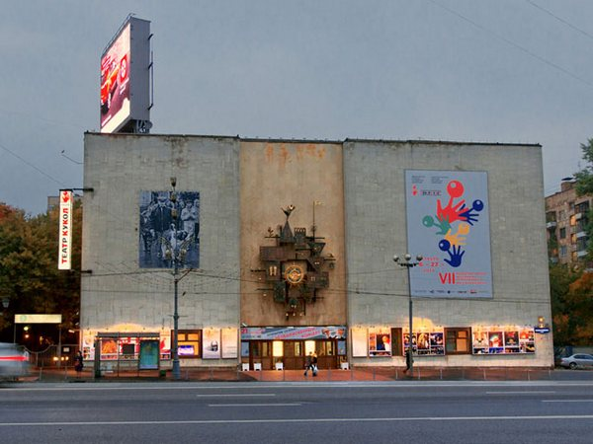
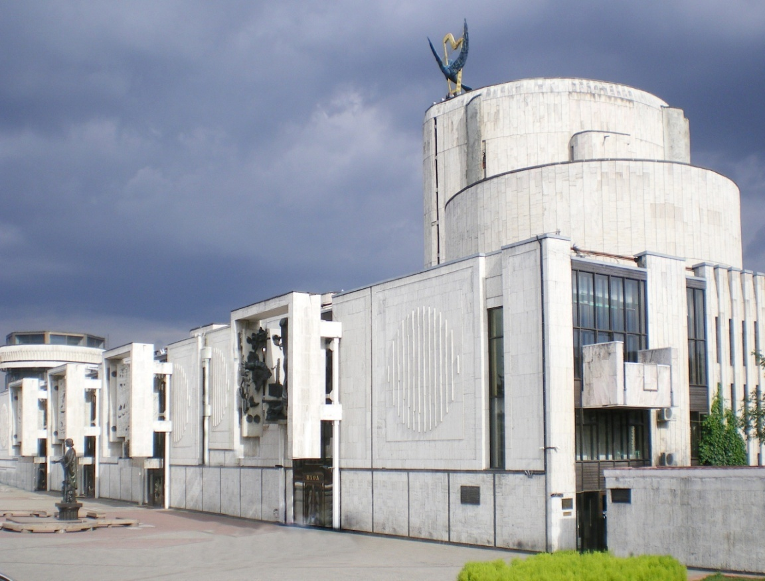

Slide 5
Спектакль – это театральное представление. Создается на основе драматического или музыкально-сценического произведения в соответствии с замыслом режиссера.
Notes:
Спектакль – это театральное представление. Создается на основе драматического или музыкально-сценического произведения в соответствии с замыслом режиссера.

Slide 6
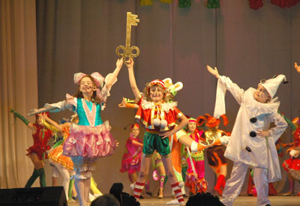
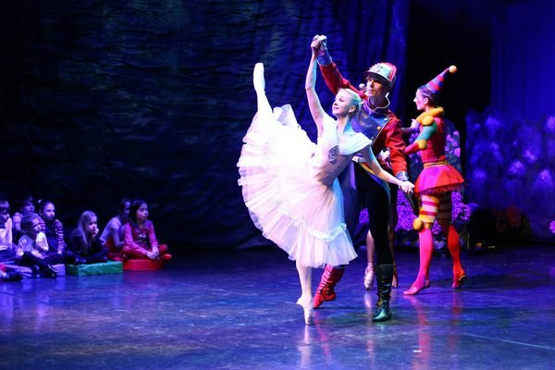
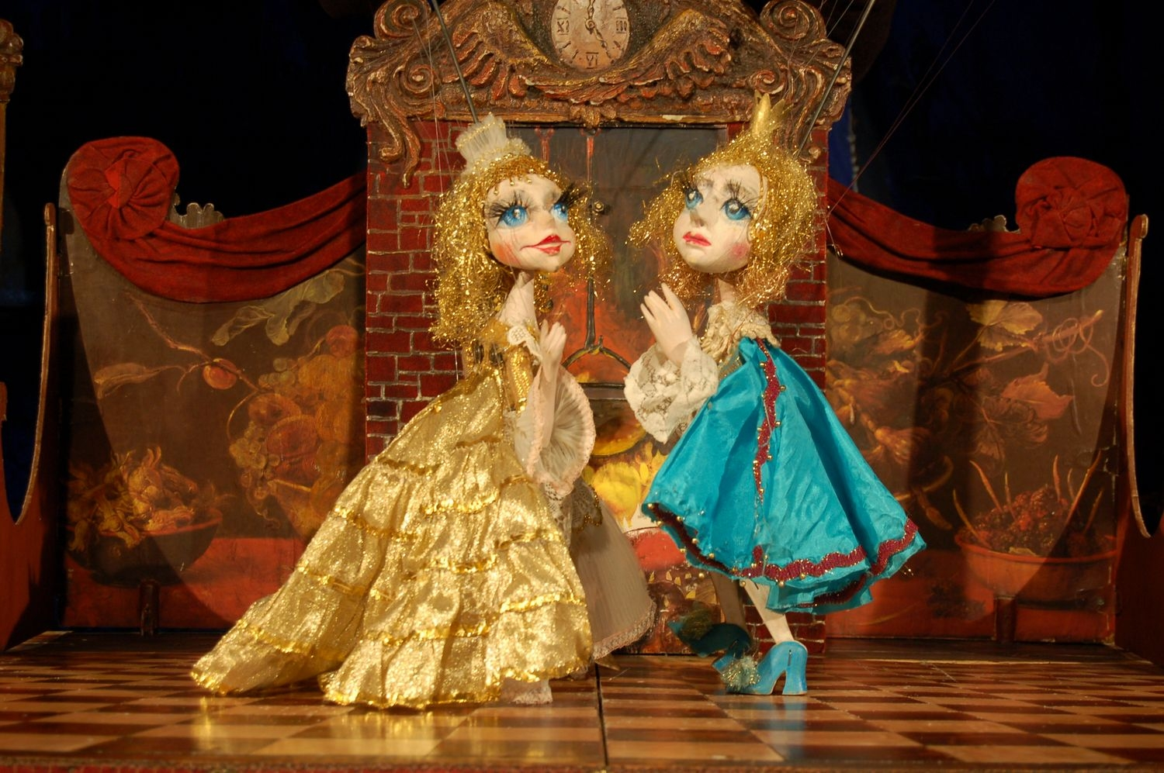
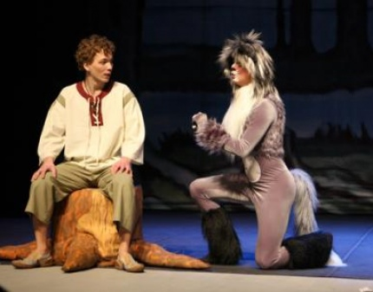

Slide 7
Театр – это сказка, театр – это чудо! А кто же тогда те волшебники, кто это чудо совершает?
Notes:
Театр – это сказка, театр – это чудо! А кто же тогда те волшебники, кто это чудо совершает?

Slide 8
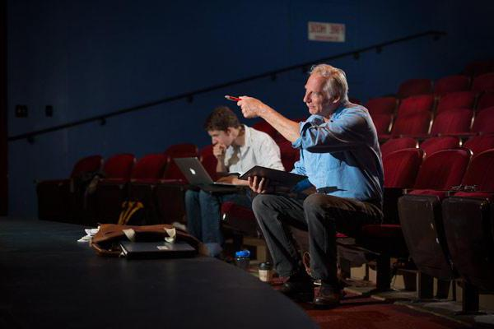
Всеми он руководит, Мыслит, бегает, кричит! Он актёров вдохновляет, Всем спектаклем управляет, Как оркестром дирижер, Но зовётся —
...(режиссёр)
Notes:
Всеми он руководит, Мыслит, бегает, кричит! Он актёров вдохновляет, Всем спектаклем управляет, Как оркестром дирижер, Но зовётся (режиссёр)

Slide 9
…(актёр)
Он работает, играя
(Есть профессия такая).
Он на сцене с давних пор.
Та профессия..
Notes:
Он работает, играя
(Есть профессия такая).
Он на сцене с давних пор.
Та профессия..(актёр)

Slide 10
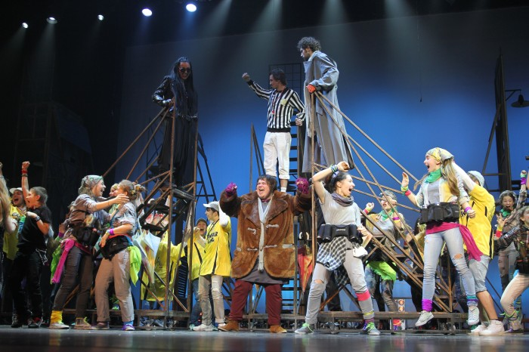
(дирижёр)
Тонкой палочкой взмахнет — Хор на сцене запоет. Не волшебник, не жонглер. Кто же это?
Notes:
Тонкой палочкой взмахнет — Хор на сцене запоет. Не волшебник, не жонглер. Кто же это? (дирижер)

Slide 11
Балетмейстер, хореограф — автор и постановщик балетов, танцев, хореографических номеров, танцевальных сцен в опере и оперетте, руководитель балетной труппы
Notes:
Балетмейстер, хореограф — автор и постановщик балетов, танцев, хореографических номеров, танцевальных сцен в опере и оперетте, руководитель балетной труппы.

Slide 12
…(гримёр)
Рисую всегда, то мордашки, то лица. Палитра моя – это разные лица. Я им помогаю быстрей превратиться В злодея, в красавицу, в синюю птицу, В зверя, в Баб - Ёшку, В страшилку, в Кощея, В смешную матрёшку, В кота, в Бармалея. Клиент мой – актёр. Я классный …
Notes:
Рисую всегда, то мордашки, то лица. Палитра моя – это разные лица. Я им помогаю быстрей превратиться В злодея, в красавицу, в синюю птицу, В зверя, в Баб - Ёшку, В страшилку, в Кощея, В смешную матрёшку, В кота, в Бармалея. Клиент мой – актёр. Я классный …(гримёр)

Slide 13
…(КОСТЮМЕР)
В театре работает,
Одежду бережет.
Он гладит и штопает,
Блестки крепит, шьет.
Актеру примеряет
Пиджак например,
Его профессия….
Notes:
В театре работает,
Одежду бережет.
Он гладит и штопает,
Блестки крепит, шьет.
Актеру примеряет
Пиджак например,
Его профессия…(костюмер)

Slide 14
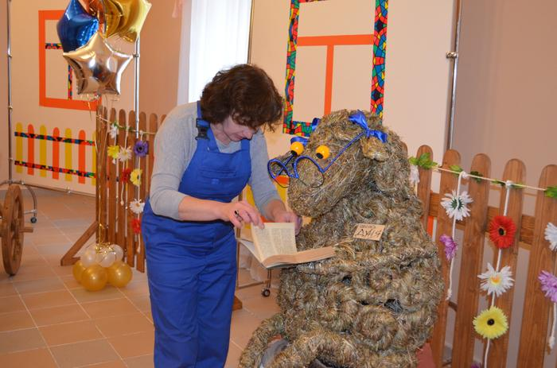
…(ДЕКОРАЦИИ!)
Чтоб смотрелось представленье интереснее, В благодарность слышались овации, Надобно на сцене оформление: Дом, деревья и другие…
Художник - декоратор - это очень необходимая театральная профессия. Декоратор придумывает и создает обстановку на сцене , в которой происходит действие спектакля
Notes:
Чтоб смотрелось представленье интереснее, В благодарность слышались овации, Надобно на сцене оформление: Дом, деревья и другие…(декорации)
Художник - декоратор - это очень необходимая театральная профессия. Декоратор придумывает и создает обстановку на сцене , в которой происходит действие спектакля.

Slide 15
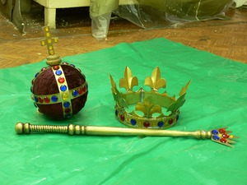
Бутафор – работник театра, который изготавливает предметы из картона, папье-маше, дерева, материи, гипса, которые используют в театральных постановках
Бутафория – это предметы , специально созданные для спектакля, которые используют на сцене вместо настоящих вещей (мебель, посуда, украшения…)
Notes:
Бутафория – это предметы , специально созданные для спектакля, которые используют на сцене вместо настоящих вещей (мебель, посуда, украшения…) Бутафор – работник театра, который изготавливает предметы из картона, папье-маше, дерева, материи, гипса, которые используют в театральных постановках.

Slide 16
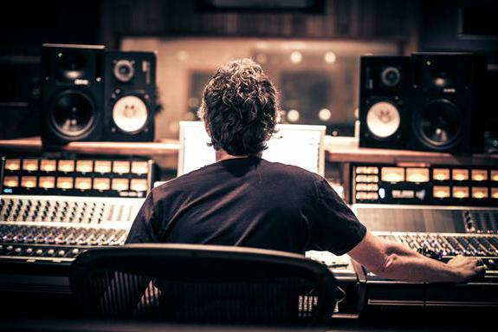
(звукооператор)
Как называется профессия человека, который дополняет представление разными звуковыми эффектами, театральными шумами?
Чтоб прошло всё на «Ура!»,
Чтобы музыка была
Очень нужен всем ребята…
Notes:
Как называется профессия человека, который дополняет представление разными звуковыми эффектами, театральными шумами?
Чтоб прошло всё на «Ура!»,
Чтобы музыка была
Очень нужен всем ребята…(звукооператор)

Slide 17
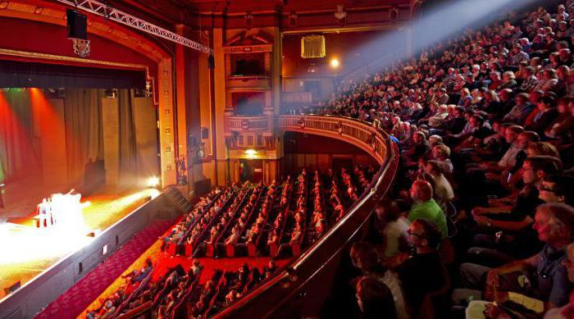
…(прожектора!)
Чтобы сцену освещать Правильно, отменно – Осветительный прибор Нужен непременно: Чтоб прошло всё на «Ура!», Свет дают …
Осветитель – это театральный работник, который отвечает за световое оформление сцены во время спектакля
Notes:
Чтобы сцену освещать Правильно, отменно – Осветительный прибор Нужен непременно: Чтоб прошло всё на «Ура!», Свет дают …(прожектора!)
Осветитель – это театральный работник, который отвечает за световое оформление сцены во время спектакля

Slide 18
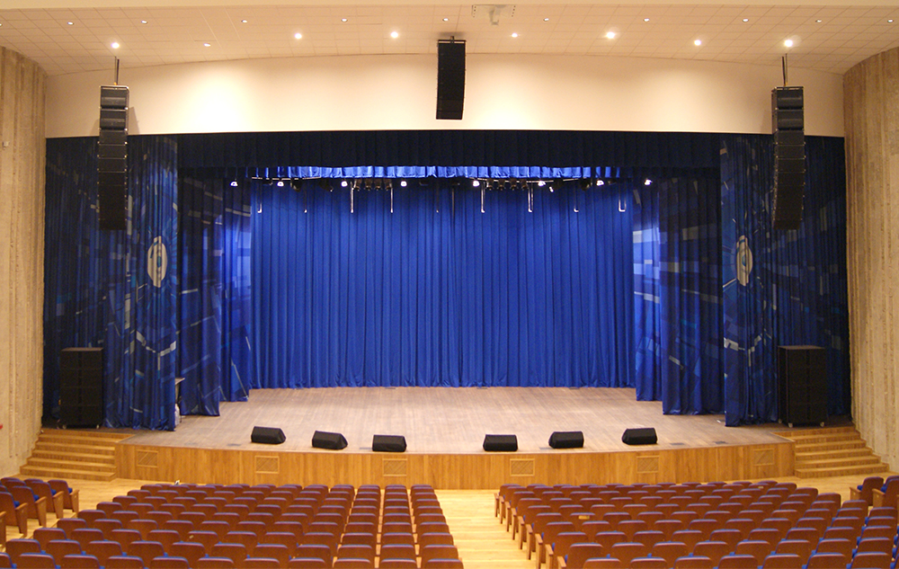
Театральные профессии
Режиссер
Актер
Дирижер
Балетмейстер
Гример
Костюмер
Декоратор
Бутафор
Звукооператор
Осветитель
Notes:
Театральные профессии Режиссер
Актер
Дирижер
Балетмейстер
Гример
Костюмер
Декоратор
Бутафор
Звукооператор
Осветитель

Slide 19
Спасибо за внимание!
Notes:
Спасибо за внимание!

